Slide 1
Instituto Superior de Tecnologias Avançadas
Redes e Comunicações I
Redes e Internet I
Prof. Sérgio Pinto
2020/21

Slide 2
Plano de aulas (inicial):
Horário semanal de aulas:
  1h síncrona (online) + 1,5h presencial + 1,5h assíncrona (TPC)
Aulas presenciais de 1,5 horas semanais
  Alunos com aulas na mesma sala e Professores é que trocam de salas
  As aulas presenciais deverão ser vocacionadas para retirar dúvidas aos alunos e fazer exercícios práticos
Carga de trabalho letivo semanal assíncrona (TPC) deve ser ~1,5h, atividades:
  Rever as aulas síncronas que serão gravadas e disponibilizadas na classroom
  Ver material disponibilizado por Professor, ex. vídeos, artigos, etc, na classroom
  Participação em fórum na classroom
A avaliação sumativa final é com exame presencial
O calendário escolar poderá ser alterado em função do surto pandémico
  Se houver atraso significativo no desenvolvimento curricular das atividades letivas planeadas poderá utilizar-se o período das férias (interrupções letivas) para recuperar
Este plano é dinâmico pode ser alterado em função da evolução da pandemia

Slide 3
Bibliografia (opcional):
• “Redes de Computadores”, J. Gouveia e A. Magalhães, 10ª edição, FCA, 2013.
• “Introdução às Telecomunicações”, Rui Sá, 3ª Edição, FCA, 2016
• “TCP/IP - Teoria e Prática”, F. Boavida e M. Bernardes, 1ª edição, FCA, 2012.
• “Computer Networks”, A. Tanenbaum, 5th edition, Prentice Hall, 2010
• “Tecnologias e Protocolos de Redes”; Rui Carriço, Edições Chambel, 2009
• “Engenharia de Redes Informáticas”,E. Monteiro e F. Boavida, 10ª edição, FCA,2011
• “Computer Networking – Internet Protocols in Action”, Jeanna Matthews, Wiley, 2005.
• “Networking All-in-One For Dummies”, Doug Lowe, 7th Edition, Wiley, 2018
• “Data Communications And Networking”, Behrouz, A. Forouzan, 5th Edition, MacGraw Hill, 2013
• “Internet das Coisas – Introdução Prática”, Pedro Coelho, FCA, 2017
• “Introdução ao Cloud Computing”, António Miguel Ferreira, FCA, 2015

Slide 4
Avaliação
Exame Escrito
  Antecedido de 2 testes de revisão ao longo do semestre

Slide 5
Programa
1 – Introdução às redes e comunicação de dados
2 – Protocolos (modelo OSI) e conceitos básicos
3 – Elementos de rede
4 – Protocolos da camada de Transporte (C4 OSI)
5 – Protocolo IP (C3 OSI)
6 – Sistemas Multimédia
7 – Computação na nuvem
8 – Internet das coisas

Slide 6
1ª Parte – Introdução às redes e comunicação de dados

Slide 7
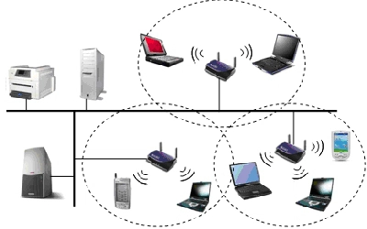
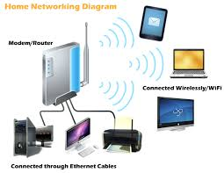
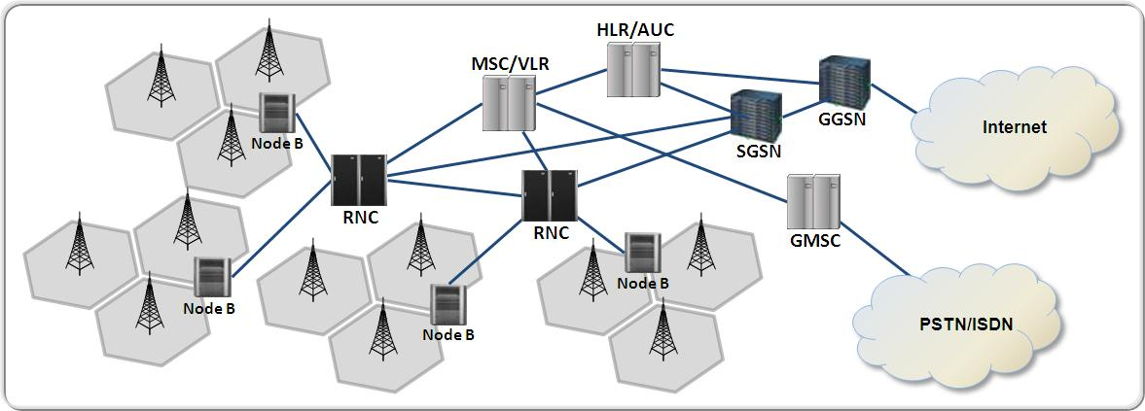
1.1 - Definição de rede de computadores
Rede de computadores:
Conjunto de computadores/terminais ligados entre si ou via outros elementos de rede (encaminhadores) através de um determinado suporte físico (meio de transmissão).
Meio de transmissão suporta a comunicação de dados entre os computadores /terminais, de acordo com determinadas regras (protocolos)
Rede Residencial
Rede Empresarial
internet
Rede de Operador Móvel

Slide 8
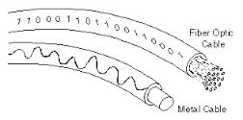
1.1 - Definição de redes de computadores
Componentes de uma rede de computadores:
Computadores/Terminais (no mínimo 2), ex. PCs, impressoras, servidores, tablets, smartphones, etc
Elementos de rede encaminhadores, ex. routers, switches
Meios de transmissão, ex. wireless, cabo coaxial, fio de cobre
Informação (dados) é transmitida de acordo com regras de comunicação (protocolos)
Encaminhadores
Computadores/Terminais
wireless
internet
Transmissão de dados
com regras
FW
FW: Firewall
Suporte físico ou
meio de transmissão

Slide 9
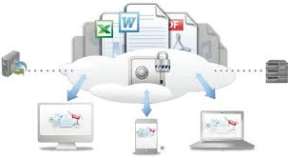
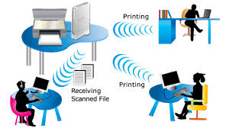
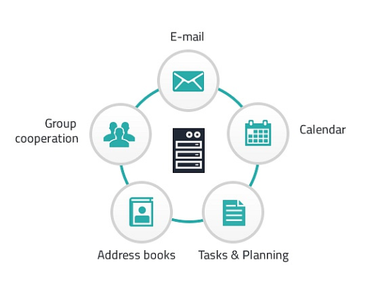
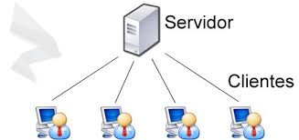

1.1 - Definição de redes de computadores
Objectivos de uma rede de computadores:
Permitir que diversos computadores comuniquem entre si e disponibilizem serviços
  Aumento de produtividade + redução de custos financeiros e humanos
Partilha de periféricos
(discos, impressoras, etc)
Partilha de ficheiros
Facilitar centralização de
administração e segurança
Suporte a aplicações de rede

Slide 10
1.1 - Definição de redes de computadores
Atualmente as redes de computadores são utilizadas em quase todas as áreas: nas empresas, nas casas, nas coisas, etc
Muitas empresas têm online informação para o seu negócio:
Informação de produtos e serviços
Serviços online (ex. e-learning, e-commerce)
Informação noticiosa
Sem uma Redes de Computadores:
O acesso à informação e serviços seria muito mais lento e com mais custos
Os serviços online não seriam possíveis
A produtividade das pessoas e empresas seria muito menor e com mais custos
Com uma Rede de Computadores:
O acesso à informação passa a ser independente da localização (globalização via internet)
Ver acetato seguinte com as vantagens para empresas e pessoas

Slide 11
1.1 - Definição de redes de computadores
Vantagens para as empresas:
  Aumentar produtividade por uso de serviços de rede:
    Partilha de recursos:
      Colocar programas, equipamentos e dados à disposição dos seus colaboradores
    Comunicação pessoal:
      E-mail, chat, videoconferência, VoIP
    Facilitar gestão/escalabilidade:
      Possibilidade de adicionar recursos e utilizadores à rede mantendo a performance e regras de funcionamento corrente
  Redução de custos por economia na:
    Gestão da informação
    Comunicação
    Partilha de recursos

Slide 12
1.1 - Definição de redes de computadores
Vantagens para as pessoas individuais:
  Aumentar produtividade por uso de serviços de rede:
    Comunicação pessoal:
      E-mail, chat, videochamadas, aplicações VoIP
      Redes sociais
  Acesso a informação remota:
    Informação noticiosa
    Serviços online (ex. e-learning, e-commerce)
  Entretenimento interactivo:
    Jogos
    Streaming
  Redução de custos na:
    Comunicação
    Acesso a informação

Slide 13
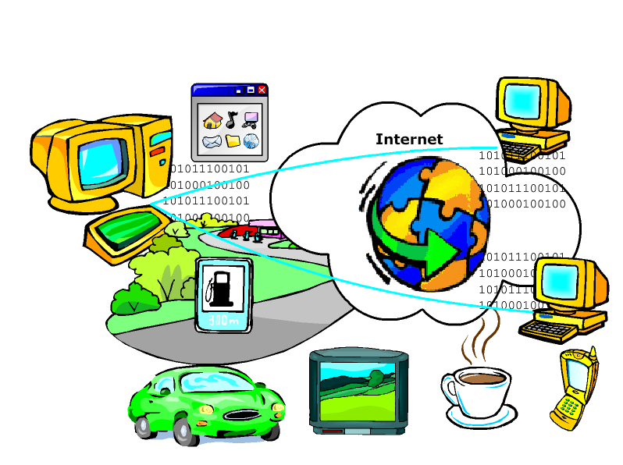
1.2 - A internet como sistema de comunicação planetário
Internet
  Possibilitar o acesso universal a informação/serviços remotos =>
    Globalização ⬄ independência da localização do utilizador e da informação/serviço a que pretende aceder
    “Informação (e serviços) à distância de um click”

Slide 14
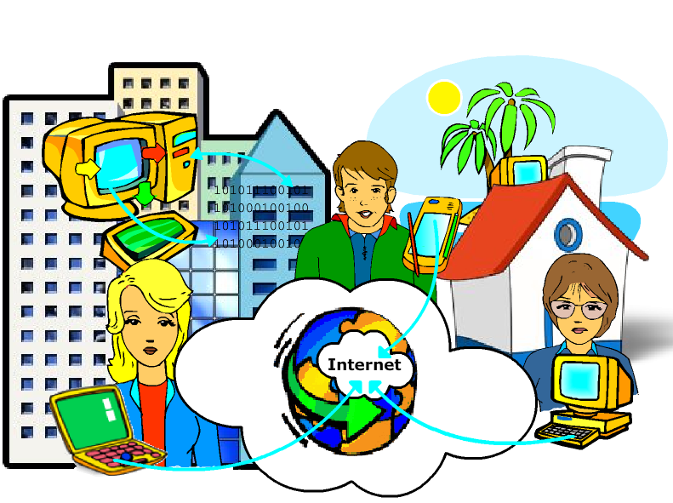
1.2 - A internet como sistema de comunicação planetário
Internet
  Possibilitar comunicação pessoal universal à escala planetária
      Suportada por Globalização

Slide 15
1.2 - A internet como sistema de comunicação planetário
Definição técnica da Internet:
  Conjunto de redes (e respetivos terminais):
    Heterogéneas, interligadas entre si
    Independentes de tecnologia e meio físico de transmissão
    Têm em comum a utilização dos protocolos TCP ou UDP, e IP
  Protocolos de transporte de mensagens (C4 OSI): TCP ou UDP
    TCP (Transmission Control Protocol): Garante fiabilidade da ligação com sincronismo entre terminais (síncrona)
    UDP (User Datagram Protocol): Não garante fiabilidade da ligação e sem sincronismo entre terminais (assíncrona)
  Protocolo de encaminhamento de pacotes (mensagens C3 OSI):
    IP (Internet Protocol):
      Possibilita o encaminhamento de mensagens (em pacotes IP) entre dois terminais, em quaisquer redes
      Suporta a comunicação planetária/universal entre pessoas e/ou máquinas

Slide 16
1.2 - A internet como sistema de comunicação planetário
Modelo OSI:
* Modelo de referência para funções de protocolos
* Utilização de 7 camadas com diferentes funções
Utilizador:
7
Aplicação
Interface entre utilizador
e aplicação da rede
6
Apresentação
Representação de dados
5
Sessão
Controlo de sessões
Protocolos:
4
Transporte
Transporte fiável extremo-a-extremo
TCP ou
UDP
3
Rede
Encaminhamento de informação
entre terminais e redes
IP
2
Ligação de
Dados
Controlo de acesso e de erros de dados transmitidos ponto-a-ponto ⬄ define tecnologia da rede
Protocolo de Tecnologia Rede
Internet=>
quaisquer
protocolos
1
Físico
Interface com meio físico
de transmissão
Protocolo de Meio de Transmissão usado
Meio físico de transmissão

Slide 17
1.2 - A internet como sistema de comunicação planetário
Distância
Inter-processador
Processadores localizados
no mesmo
Tipo de rede:
0,1 m
Circuito impresso
Data flow machine
1 m
Sistema
Multicomputer
10 m
Sala
100 m
Edifício
Local Area Network (LAN)
1 Km
Campus
10 Km
Cidade
Metropolitan Area Network
(MAN)
100 Km
País
Wide Area Network (WAN)
1.000 Km
Continente
10.000 Km
Planeta
Internet

Slide 18
1.3 – Atributos da comunicação de dados
Atributos da comunicação de dados: funcionalidades que definem as características dos protocolos de comunicação
  Tipo de Comutação: modo de encaminhamento das mensagens na rede:
    Circuitos
    Pacotes
  Tipo de Caminhos: definição do modo de caminho das mensagens na rede:
    Com conexão / Orientados à ligação
    Sem Conexão / Não orientados à ligação
  Garantia de QoS (Quality Of Service): definição da prioridade para processamento e encaminhamento de mensagens na rede
  Controlo de erros: deteção da eventual existência de erros nas mensagens transportadas no meio de transmissão
  Controlo de fluxo: possibilidade de Recetor informar Emissor de quantidade de dados que pode receber deste num dado instante

Slide 19
1.3.1 – Tipos de Comutação
Comutação de circuitos (CS: Circuit Switch):
  Necessário “conquistar” vários troços dedicados da rede, desde o emissor ao recetor, até se estabelecer um circuito dedicado
  Possibilidade de não ser possível transmissão de mensagens por congestionamento da rede
    Impossível estabelecer ligação dedicada (não existência de “linha livre”)
    Ex. pico de tráfego de serviço telefónico na passagem de ano
  Após estabelecimento de ligação (circuito) não existem atrasos de propagação:
    Rede não efetua processamento ou armazenamento da informação que nela circula
  Apropriado para aplicações de ritmo constante
    Exemplo: voz / telefone tradicional

Slide 20
1.3.1 – Tipos de Comutação
Comutação de Pacotes (PS: Packet Switch):
  Mensagens de diferentes aplicações e utilizadores partilham recursos da rede (não usam ligações dedicadas):
    Não necessário estabelecimento de circuito dedicado, entre emissor e recetor
      Sempre possível transmissão de mensagens do emissor para a rede
    Necessidade de processamento de mensagens em nós da rede
      Possibilidade de existência de atrasos em virtude de:
        sobrecarga de tráfego na rede
        sobrecarga das filas de espera (buffers) dos comutadores
        possibilidade de perdas de mensagens (congestão extrema)
        * mensagens limitadas à disponibilidade dos buffers
  Exemplo: transmissão de serviços de dados não prioritários: e-mail

Slide 21

















1.3.1 – Tipos de Comutação
Comutação de Circuitos:
Comutador
Origem
Destino
Mensagens com Dados da mesma ligação efectuam sempre o mesmo percurso
em circuito pré-estabelecido e dedicado para a comunicação
Comutação de Pacotes:
Router
Destino
Origem
Cabeçalho
c\ Endereço
Destino
Pacotes P1 e P2 c\ os mesmos endereço Origem e
Destino podem efectuar percursos diferentes
Dados

Slide 22
1.3.1 – Tipos de Comutação
Comutação de Pacotes:
  Actualmente é o tipo de comutação mais utilizado:
    Ex. redes IP multi-serviços
    Possibilita a implementação de mecanismos de garantia de QoS (ver 1.3.3 ) para transportar aplicações multimédia (mais prioritárias)
  Maior flexibilidade:
    Potencia uma melhor ocupação dos recursos da rede, por partilha dos mesmos
    Facilita a utilização/definição de caminhos alternativas, durante a comunicação
    Podem transportar quaisquer tipo de serviços
      Pode ser usado com serviços “com conexão “ e “sem conexão” (ver 1.3.2)
  Mais económico e simples:
    Equipamentos mais económicos e de mais simples configuração e gestão do que os equipamentos das redes de comutação de circuitos
    Dados podem ser transmitidos via internet (rede comutação pacotes)

Slide 23
1.3.1 – Linha Comutada/Alugada (Comutação Circuitos)
Linha Comutada:
  Circuito temporário e previamente estabelecido antes de se iniciar comunicação
  Ligação dedicada estabelecida apenas durante o intervalo de tempo necessário para a transmissão de informação entre 2 entidades
  Após terminação de ligação, os recursos ocupados são libertados
  Apropriado para entidades geradoras de pouco tráfego
    Ex. utilizadores de serviço telefónico
Linha Alugada/Dedicada:
  Circuito permanente com ocupação permanente de recursos
  Não necessário estabelecimento de chamada para iniciar transmissão de dados
  * Maior segurança e disponibilidade de recursos
  Apropriado para entidades geradoras de muito tráfego
    Ex. empresas
  Actualmente têm a concorrência do serviço VPN (Virtual Private Network) que possibilita o transporte de dados privados de forma segura em redes públicas (internet) => + económico, mas com menor desempenho

Slide 24
1.3.2 – Tipos de Serviços de Caminhos
Serviços Connection-oriented (com conexão):
  Todas as mensagens da mesma ligação fazem o mesmo percurso
    Garante ordem cronológica na chegada
  Modelados a partir do sistema telefónico, ligação com 3 fases:
    1) Estabelecimento, 2) Transferência de Dados, 3) Terminação
  Pode ser usado em Comutação de Circuitos ou Pacotes
  Apropriado para aplicações mais prioritárias
    Exemplo: transferência de dados por circuito virtual
Serviços Connectionless-oriented (sem conexão):
  Mensagens da mesma ligação podem não fazer o mesmo percurso
    Não garante ordem cronológica na chegada
  Modelados a partir do sistema de correio postal
  Comunicação a partir de mensagens independentes (Datagrama)
    Mesmo destino / percursos diferentes
  Só pode ser usado em Comutação de Pacotes
    Exemplo: aplicações menos prioritárias, ex. ping (controlo rede)

Slide 25




1.3.2 – Tipos de Serviços de Caminhos
Serviços com conexão:
Router
Destino
Origem
Cabeçalho
c\ Endereço
Destino
Pacotes P1 e P2 c\ mesmo endereço Destino
efectuam o mesmo caminho na rede, em CS ou PS
Dados
Serviços sem conexão:
Router
Destino
Origem
Cabeçalho
c\ Endereço
Destino
Pacotes P1 e P2 c\ os mesmo endereços
Origem e Destino podem efectuar caminhos
diferentes na rede, apenas em PS
Dados

Slide 26
1.3.3 – Garantia de QoS
Qualidade de Serviço:
  A qualidade de um serviço é um atributo que define a sua prioridade, avaliada pelos seguintes parâmetros:
    Perdas de dados, por:
      Sobrecarga da rede
      Encaminhamento incorreto
    Atrasos ou variações de atrasos (jitter) na receção de dados, por:
      Sobrecarga da rede
    Ritmo de Transmissão requerido
  Rede deve satisfazer QoS (Quality of Service) acordado para suporte a determinado serviço, podendo usar os seguintes mecanismos (redes PS):
    Marcação, diferenciação e encaminhamento de mensagens em função de diferentes prioridades
    Reserva de recursos e encaminhamento de mensagens em função das diferentes prioridades
    Sobredimensionamento da rede
QoS c\ + Prioridade =>
Menos Perdas
Menos Atrasos
Ritmo necessário e constante
Exemplos de serviços mais
prioritários: voz e vídeo
Nas redes CS apenas faz sentido falar
em QoS no acesso à rede ⬄ GoS
(Grade of Service)

Slide 27
1.3.4 – Controlo de Erros
Controlo de erros de transmissão
  Anexação à mensagem de informação adicional redundante para controlo de erros no recetor/destinatário
    n = total de bits na mensagem
    m = número de bits que representam mensagem da aplicação
    r = número de bits adicionais de redundância/verificação
        Objetivo: possibilitar deteção de erros de transmissão
    Verificação de Erros:
      Emissor: r_{e} = f(d_{e})
      Recetor: se r_{r} = f(d_{r}) Não deteta erro!
      se r_{r} =/= f(d_{r}) deteta erros e pede retransmissão de mensagem
    Exemplo de função f(d_{e}) = checksum:
      somatório de blocos de dados da mensagem
n
r_{e} = bits redundantes inseridos por Emissor
em função de bits de dados m_{e} a transmitir
r_{r} = bits redundantes recebidos por Recetor
para comparação com checksum de dados:
m_{r} recebidos
1
0
0
1
0
1
1
0
1
0
0
1
m
r
Emissor
Recetor
n_{e}
Rede
n_{r}

Slide 28
1.3.5 – Controlo de Fluxo de Dados
Controle de Fluxo de Dados (Flow Control):
  Protocolo que “regula” o débito da transmissão
    Recetor informar Emissor de timing e quantidade de dados que pode receber num dado instante => evitar necessidade de retransmissão de mensagens por erros/perdas <=> aumento desnecessário de tráfego na rede
    Ex. Janela Deslizante, usado em protocolo TCP
  * Terminais Emissor e Recetor podem não ter a mesma capacidade de processamento de dados
    Ex. Transmissão de um ficheiro para uma impressora, sobrecarregada com muitas outras tarefas em espera para processamento/impressão
  Garantir que Recetor consegue processar/armazenar volume de mensagens recebidas:
    Exemplo de tarefas a executar por Recetor:
      Análise de cabeçalho
      Verificação de tipo de mensagem (controlo, dados)
      Controlo de erros
      Controlo de capacidade disponível em buffer
      Processamento de mensagens

